Slide 1


CHÀO MỪNG các con đến với tiết học
MÔN: Tự nhiên xã hội

Slide 2



















Khởi động

Slide 3


Slide 4


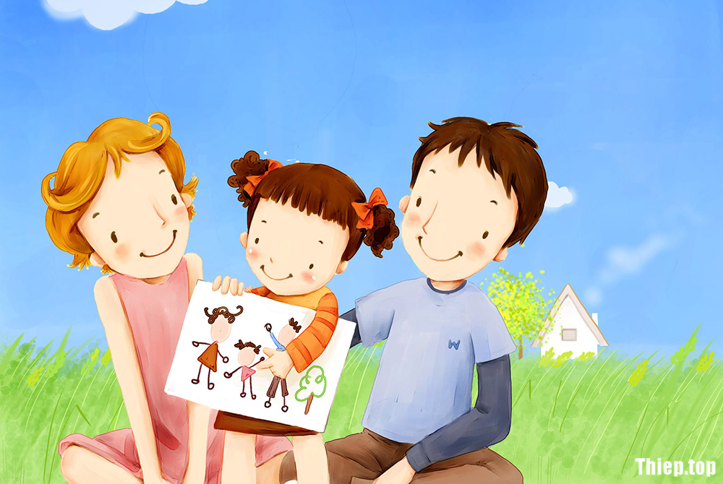
Hãy cho biết bài hát trên nói đến những ai?
Nói đến ba, mẹ và các con.
Tình cảm của mỗi người trong gia đình như thế nào?
Mọi người trong gia đình rất yêu thương nhau.

Slide 5
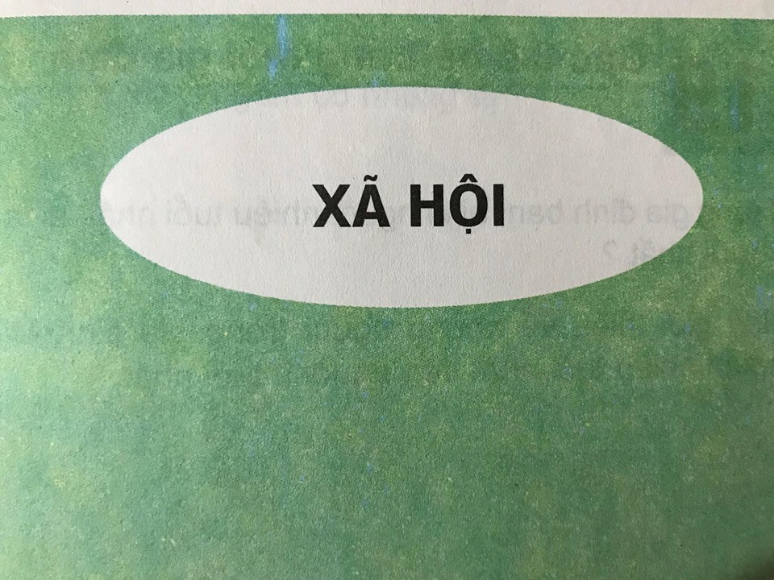
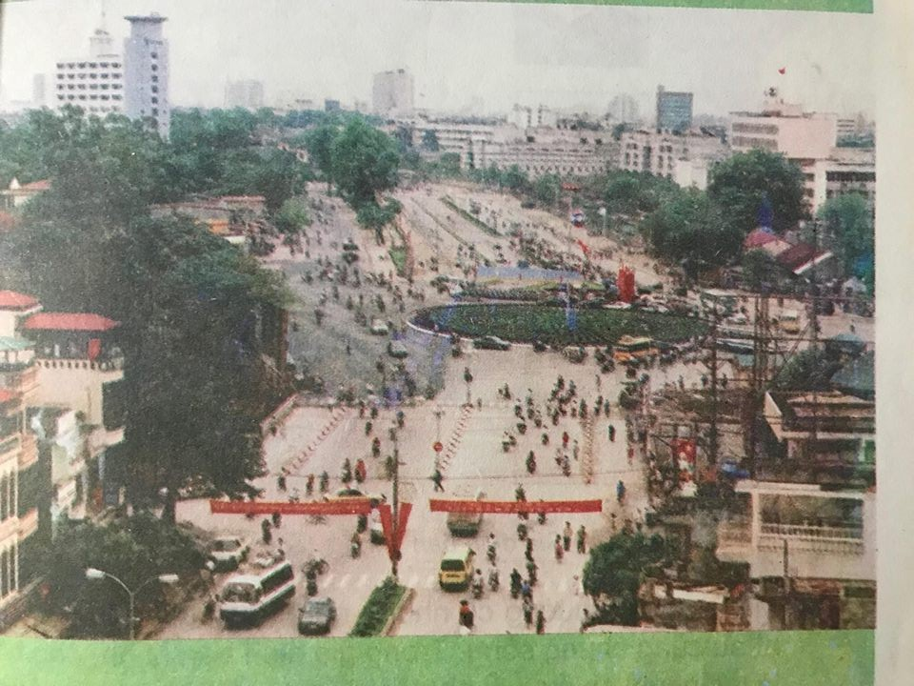

Slide 6

Bài 19
Các thế hệ trong một gia đình
SGK/ 38,39

Slide 7


MỤC TIÊU
Các thế hệ trong một gia đình.
1
Phân biệt được gia đình 2 thế hệ và gia đình 3 thế hệ.
2
Chia sẻ với bạn bè về các thế hệ trong gia đình mình.
3

Slide 8
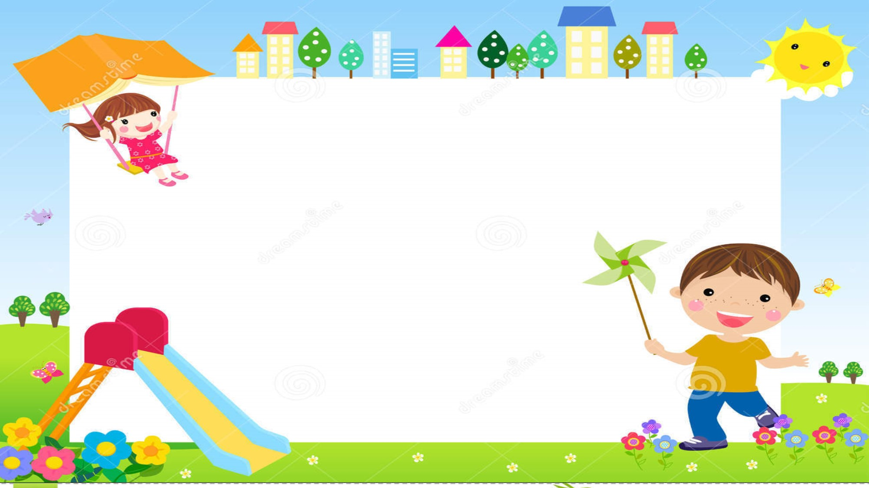
Hoạt động 1
Người trong gia đình

Slide 9
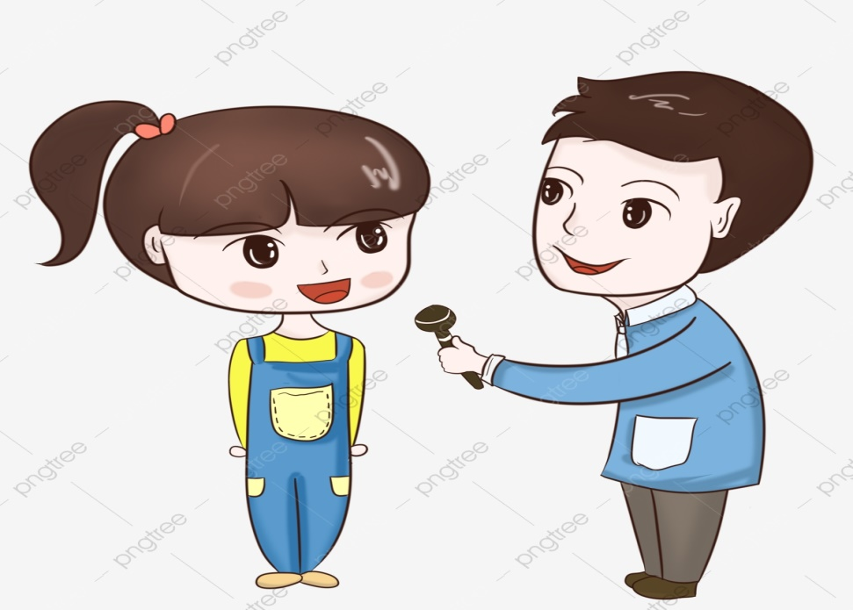
Trong gia đình bạn, ai là người nhiều tuổi nhất, ai là người ít tuổi nhất?
……
Trò chơi
Em làm phóng viên

Slide 10

Trong mỗi gia đình có những người ở các lứa tuổi khác nhau cùng chung sống như: ông bà, cha mẹ, anh chị em,… là các thế hệ trong một gia đình.

Slide 11

Hoạt động 2
Các thế hệ trong gia đình

Slide 12
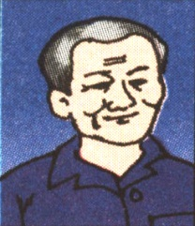
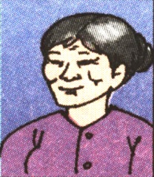
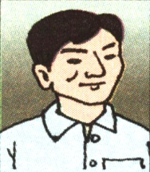

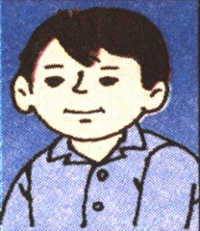
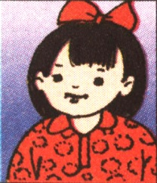
Gia đình Minh
Hãy xếp các thành viên trong gia đình bạn Minh theo thứ tự từ người nhiều tuổi nhất đến người ít tuổi nhất.
Gia đình Minh có mấy người, gồm những ai?

Slide 13
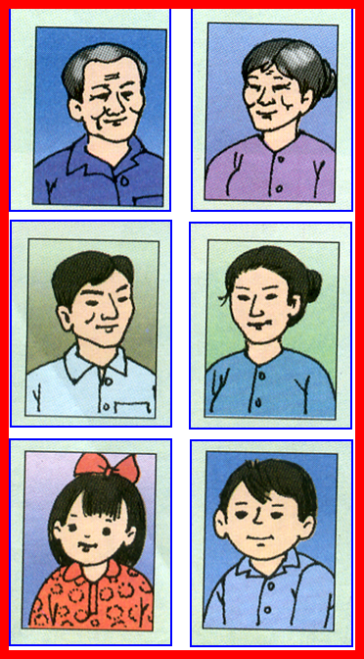
}
Ông bà Minh
 Thế hệ thứ nhất
}
Bố mẹ Minh
 Thế hệ thứ hai
}
Minh và em
 Thế hệ thứ ba
Gia đình Minh

Slide 14

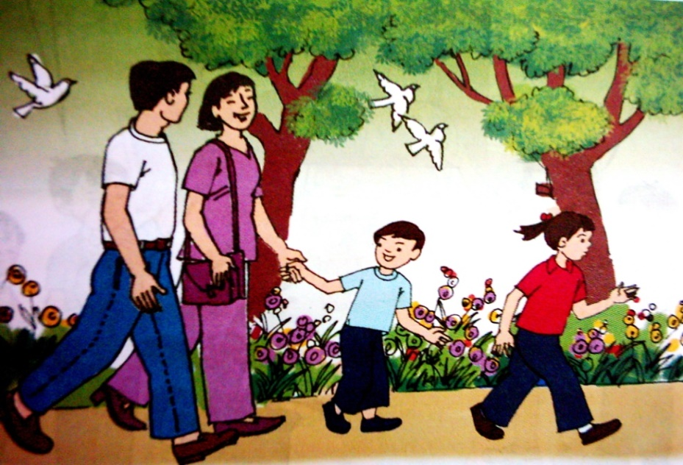
Gia đình Lan có mấy thế hệ cùng chung sống?
Mỗi thế hệ gồm có những ai ?
Bố mẹ Lan
 Thế hệ thứ nhất
Lan và em
 Thế hệ thứ hai
Gia đình Lan

Slide 15

Gia đình Minh
Gia đình Lan

Slide 16

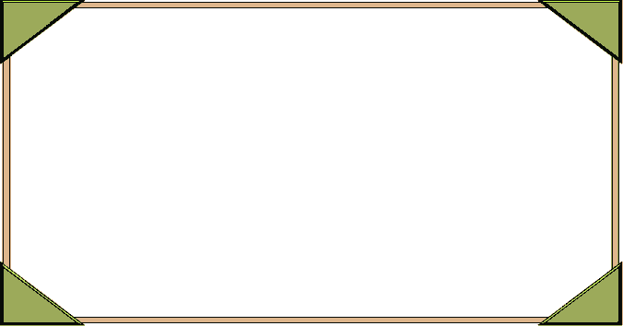







Gia đình 3 thế hệ
Gia đình 2 thế hệ
Thế hệ 1
Ông bà
Thế hệ 1
Bố mẹ
Thế hệ 2
Bố mẹ
Thế hệ 2
Con cái
Thế hệ 3
Con cái

Slide 17
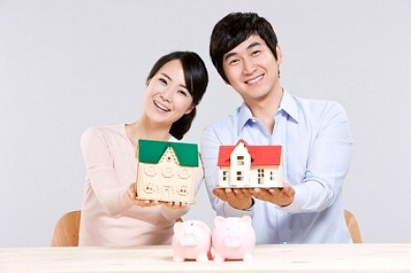
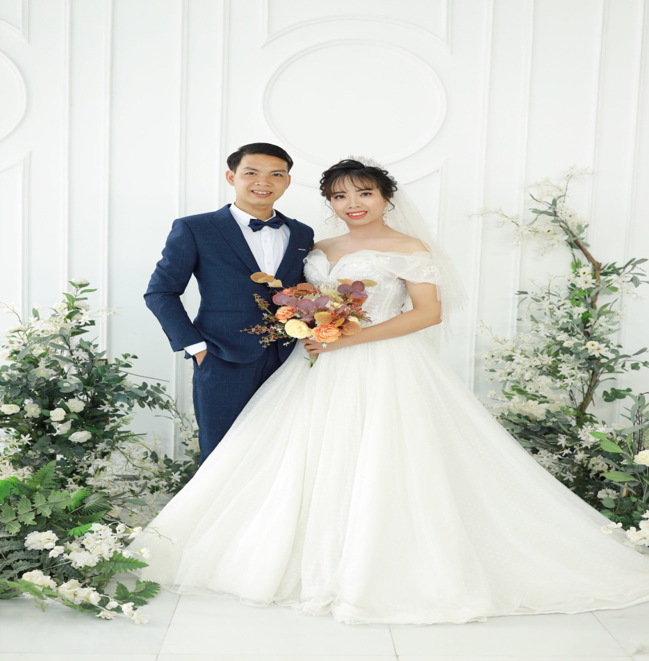
GIA ĐÌNH 1 THẾ HỆ
Vợ chồng
Gia đình 1 thế hệ
Gia đình chỉ có vợ và chồng cùng chung sống, chưa có con.

Slide 18
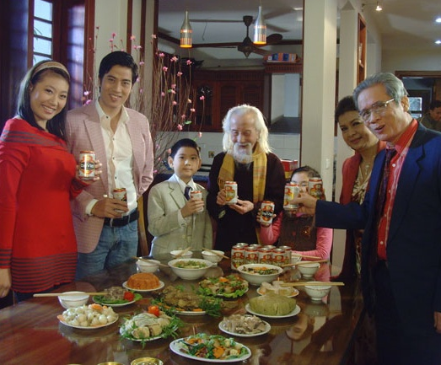
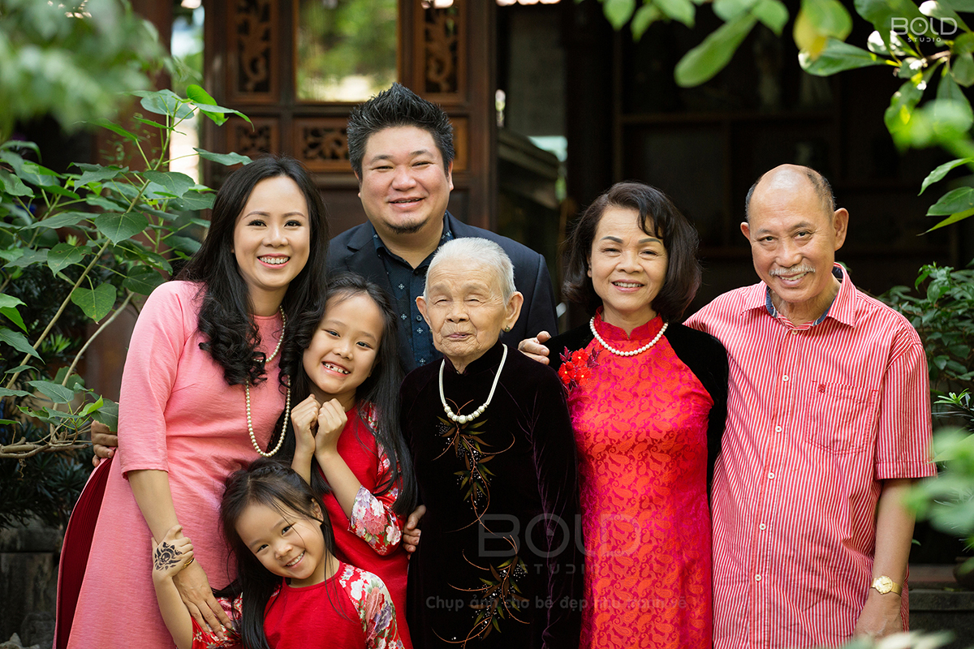
GIA ĐÌNH 4 THẾ HỆ
Ông bà
Bố mẹ
Con cái
Cụ
Gia đình 4 thế hệ
Gia đình gồm có cụ, ông bà, bố mẹ và các con cùng chung sống.

Slide 19

Mỗi gia đình có thể có 1, 2 hoặc nhiều thế hệ cùng chung sống. Gia đình có 1 thế hệ là gia đình chỉ có vợ và chồng, chưa có con. Gia đình 2 thế hệ là gia đình gồm bố mẹ và các con. Gia đình nhiều thế hệ ngoài bố mẹ, con cái thì còn có thêm ông bà, các cụ…

Slide 20

Hoạt động 3 : Giới thiệu về gia đình mình
Trò chơi
Mời bạn đến thăm gia đình tôi

Slide 21
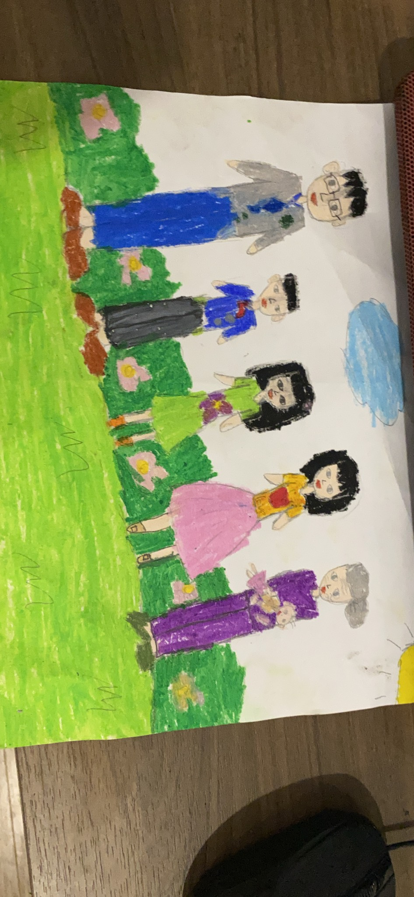
Gia đình bạn Bích Ngọc

Slide 22
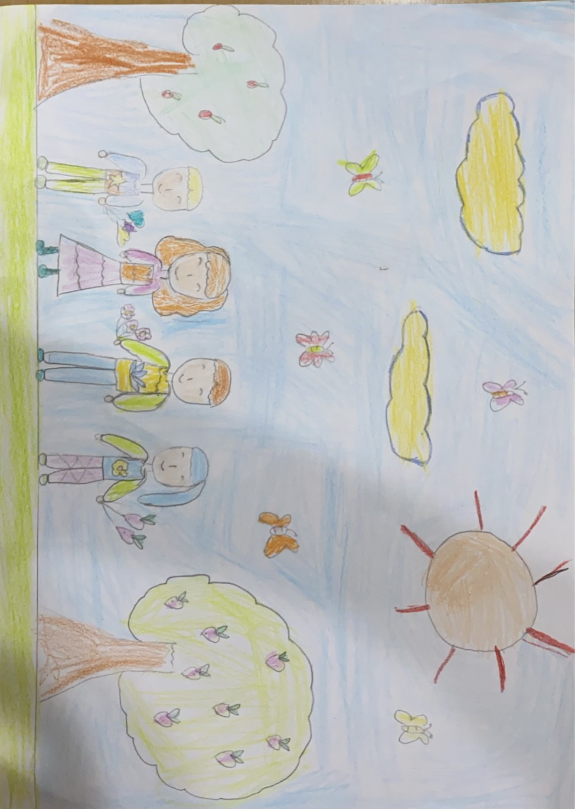
Gia đình bạn Minh Châu

Slide 23

Thứ ba ngày 2 tháng 11 năm 2021
Tự nhiên và xã hội
Các thế hệ trong một gia đình
Hoạt động 1: Người trong gia đình
Hoạt động 2: Các thế hệ trong một gia đình
Hoạt động 3: Giới thiệu về gia đình mình
Trong mỗi gia đình thường có nhiều thế hệ cùng chung sống, có những gia đình hai, ba… thế hệ, có những gia đình chỉ có một thế hệ.

Slide 24


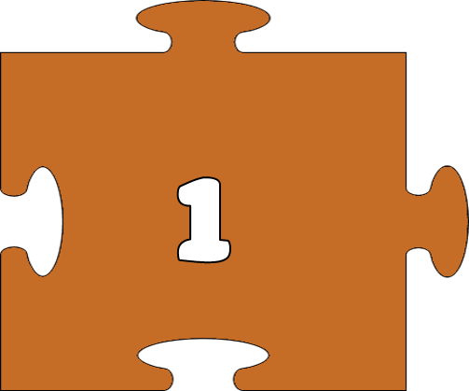

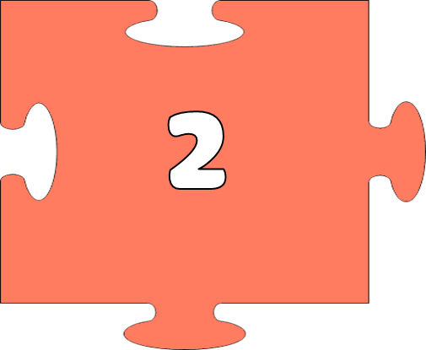

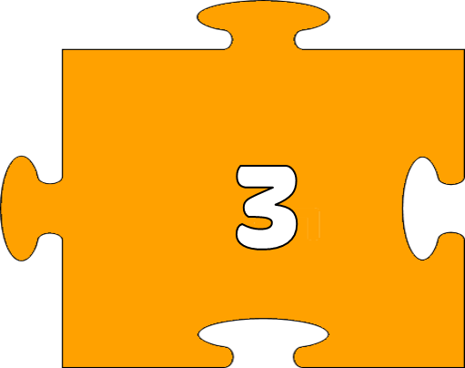
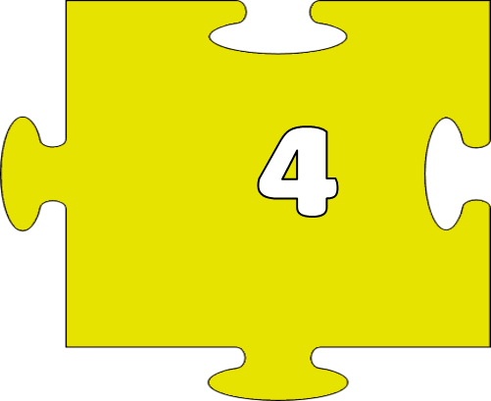




Slide 25


Gia đình 3 thế hệ gồm có:
A. Bố mẹ và các con cùng chung sống.
B. Vợ và chồng cùng chung sống, chưa có con.
C. Ông bà, bố mẹ và các con cùng chung sống.

Slide 26
Gia đình gồm có bố mẹ và con cái cùng chung sống là gia đình có mấy thế hệ ?
A. 1 thế hệ.
B. 2 thế hệ.
C. 3 thế hệ.

Slide 27
Gia đình nào dưới đây là gia đình 1 thế hệ?
A. Bố mẹ và các con chung sống với nhau.
B. Vợ và chồng cùng chung sống, chưa có con.
C. Ông bà, bố mẹ và các con cùng chung sống.

Slide 28
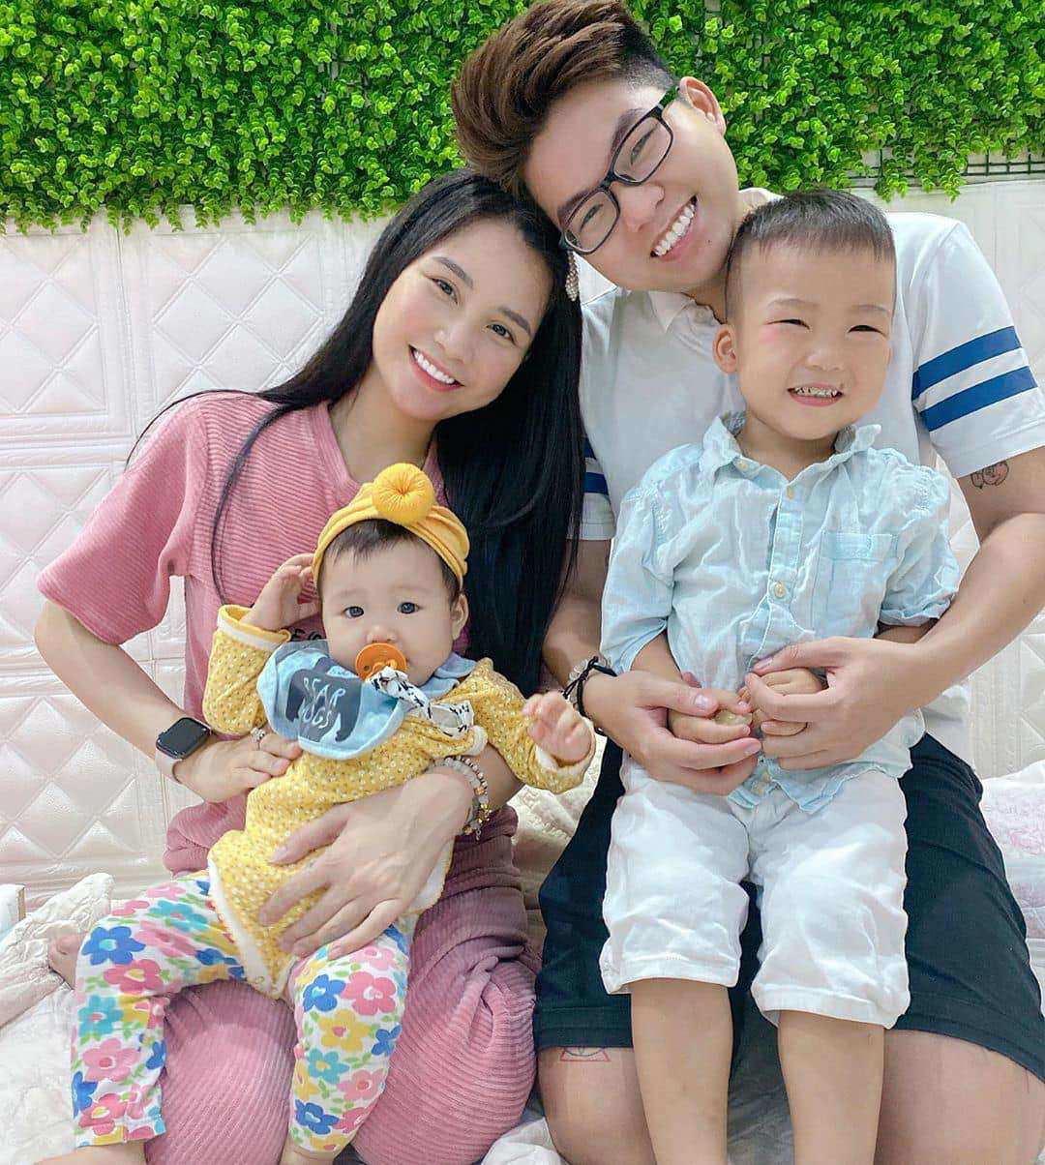
Trong bức tranh dưới đây, thế hệ 1 gồm những ai?
A. Bố, mẹ.
B. Các con.
C. Ông bà.

Slide 29

ẢNH CHỦ ĐỀ

Slide 30


